Slide 1

Betonování plošných základů – pracovní postup
Číslo projektu | CZ.1.07/1.5.00/34.0762
Číslo materiálu | VY_32_INOVACE_MA_ZP_17
Název školy | Střední odborné učiliště a Středisko praktického vyučování s.r.o., Zádveřice č. 5, Zádveřice –Raková, 763 12
Autor | Ing. Josef Kůra
Tematický celek | Materiály
Ročník | 3. Ročník
Datum tvorby | duben 2013
Anotace
Materiál slouží pro výuku speciálních oborů, pro žáky oboru zednické práce. Prezentace obsahuje betonování plošných základů - pracovní postup.

Slide 2
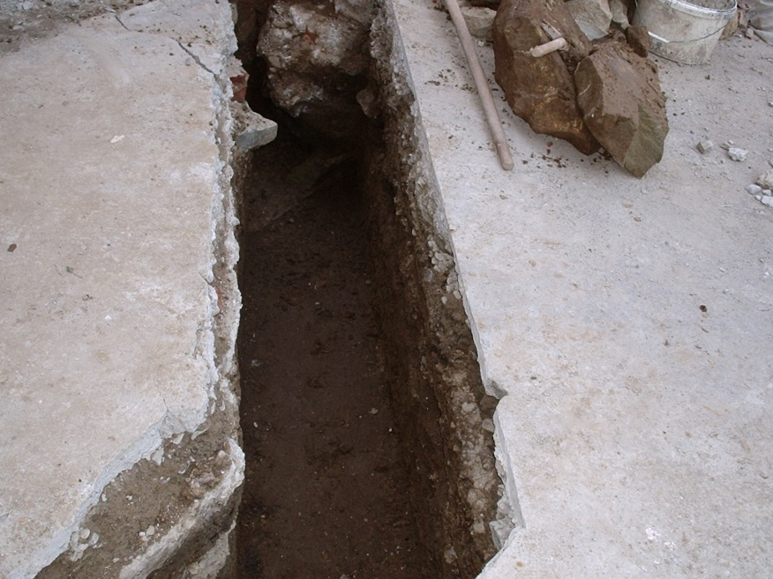
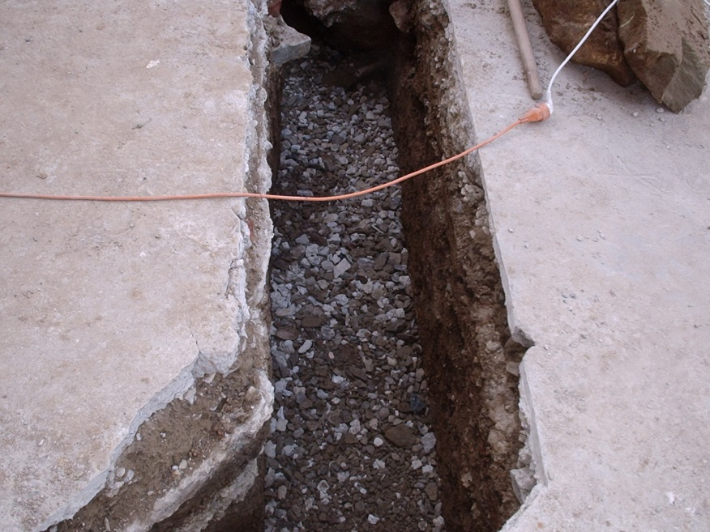
Betonování plošných základů - pracovní postup
Pracovní postup při betonování plošných základů – základový pás.
Základový pás je vyhloubena rýha pod nezamrznou hloubkou.
Tvar, hloubka , šířku a materiál základového pasu zjistíme z výkresu základů.
Po vyhloubení základového pásu nejdříve začistíme základovou spáru.
Z výkresu základů zjistíme prostupy základovým pásem, kudy nám půjdou hlavní přívody elektrické energie, plynu, vody a kanalizace.
Prostupy provedeme z desek jako čtvercové nebo obdélníkové krabice a pevně ukotvíme do základů podle výkresu, aby se při betonování neodplavily.
Základový pás (spáru) vysypeme hráškem cca 10 cm.

Slide 3
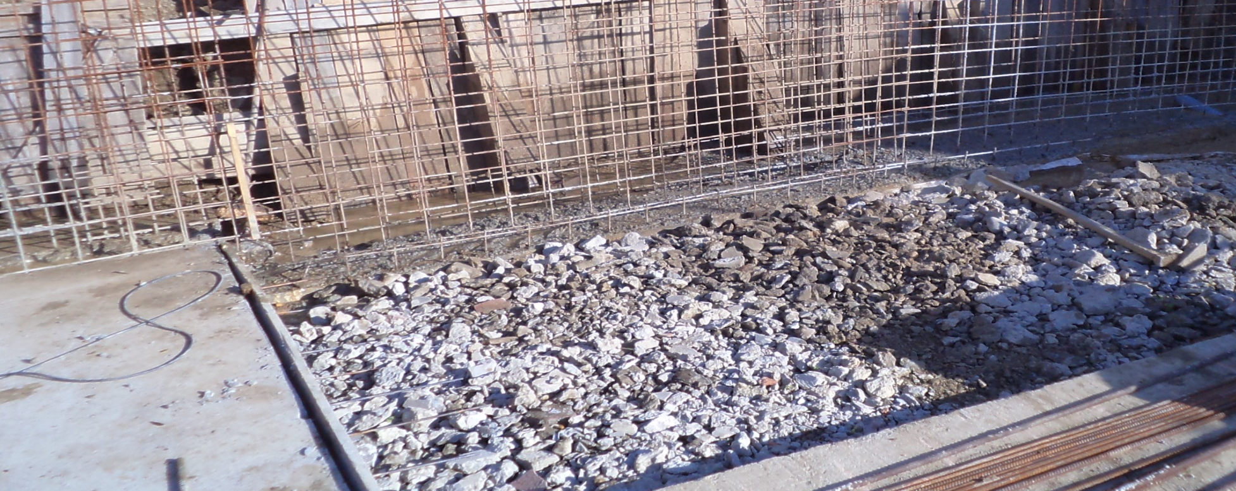
Betonování plošných základů - pracovní postup
Do základového pásu položíme armaturu.
Armatura je převážně provedena z kari sítí a to ohnutá do tvaru U.
Při ukládání armaturu do základu dbáme na to, aby se armatura nedotýkala zeminy.
Armaturu překládáme o 1,5 až 2 oka, cca 20 cm
Betonová směs se ukládá ve vodorovných stejnosměrných vrstvách, jejichž tloušťka závisí na způsobu hutnění.

Slide 4
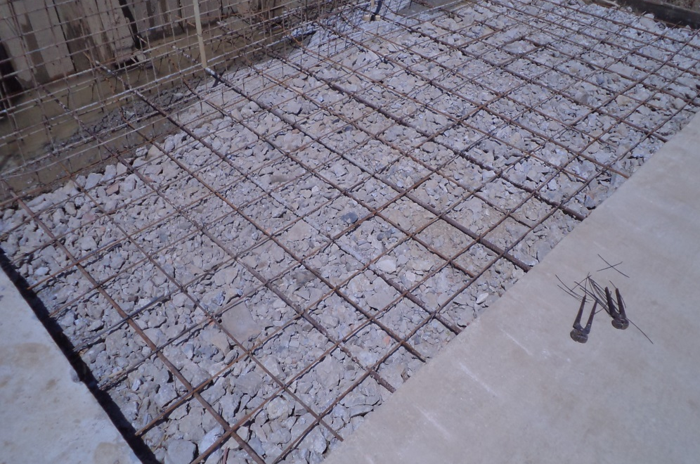
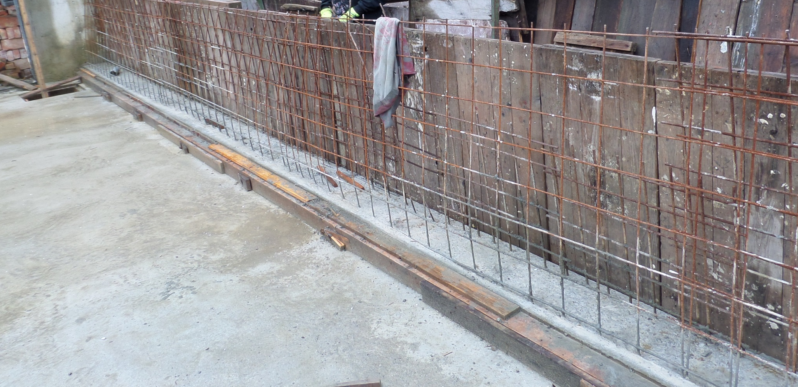
Betonování plošných základů - pracovní postup
Základ zalijeme betonem do úrovně terénu.
Na druhý den pokračujeme bedněním základového pasu.
Bednění základového pasu provedeme z bednících dílců nebo ze ztraceného bednění.
Po zhotovení bednění zabetonujeme základ. Před betonáží bednění i stávající beton navlhčíme.

Slide 5
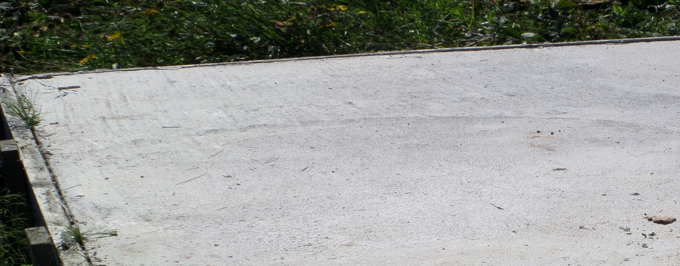
Betonování plošných základů - pracovní postup
Beton hutníme vibrátorem, poklepem po bednění nebo propícháváním.
Po zavadnutí betonu odbedníme bednění z vnitřní strany.
Vnitřní prostor vyplníme vyosévky.
Celou plochu objektu zalijeme betonem do výšky provedeného bednění.

Slide 6
Betonování plošných základů - pracovní postup
Zodpovězte následující otázky: | Odpovědi:
Co musíme udělat se základovou spárou?
2. Co musíme udělat před betonováním základového pásu?
Kdy provádíme bednění základového pásu?
Jakým způsobem provádíme hutnění betonu?
Na co musíme dbát při ukládání armatury do základového pásu?
a)
Začistit
b)
Vysypat hráškem cca 10 cm
a)
Osadit prostupy
b)
Vložit armaturu
Na druhý den po zabetonování
základového pásu po úroveň terénu.
Beton hutníme vibrátorem, poklepem
po bednění nebo propícháváním.
Armatura se nesmí dotýkat zeminy a musí
být přeložena o 1,5 až 2 oka cca 20 cm.
Použité zdroje: archiv autora

